Slide 1
Universidade de São Paulo
Instituto de Ciências Matemáticas e de Computação
Departamento de Sistemas de Computação
SISTEMAS OPERACIONAIS
Sistemas de Arquivos
Marcos José Santana
Regina Helena Carlucci Santana
Sarita Mazzini Bruschi

Slide 2
Conteúdo
Considerações Iniciais
Arquivos
Diretórios
Implementação
Considerações Finais

Slide 3
Conteúdo
Considerações Iniciais
Arquivos
Diretórios
Implementação
Considerações Finais

Slide 4
Considerações Iniciais
Sistemas de Arquivos:
  Parte do Sistema Operacional mais visível ao usuário;
  Os arquivos de um sistema computacional são manipulados por meio de chamadas ao Sistema Operacional (system calls);

Slide 5
Considerações Iniciais
  Requisitos importantes no armazenamento de informações:
    Possibilidade de armazenar e recuperar uma grande quantidade de informação;
    Informação gerada por um processo deve continuar a existir após finalização do processo:
      Ex.: banco de dados;
    Múltiplos processos podem acessar informações de forma concorrente:
    Informações podem ser independentes de processos.

Slide 6
Considerações Iniciais
Para atender a esses requisitos informação é:
  armazenada em discos (ou outra mídia persistente);
  organizada em unidades chamadas arquivos.
Processos podem:
  ler, escrever em arquivos existentes;
  criar novos em arquivos.
Informação armazena em arquivos:
  persistentes;
  não pode ser afetada pela criação ou finalização de um processo.

Slide 7
Considerações Iniciais
Arquivos são manipulados pelo S.O.
Tarefas envolvidas na implementação de um sistema de arquivos:
  estrutura de arquivos;
  nomes;
  tipos e controle de acessos;
  proteção;
  Implementação física e lógica.
Parte do S.O. responsável por manipular arquivos constitui o Sistema de Arquivos!

Slide 8
Considerações Iniciais
Usuário: visão de alto nível
  Interface:
    como os arquivos são vistos;
    como arquivos são nomeados e protegidos;
    quais operações podem ser realizadas.
SO: visão de baixo nível
  como arquivos são armazenados fisicamente;
  como arquivos são referenciados;
  Como arquivos são estruturados em diretórios.

Slide 9
Conteúdo
Considerações Iniciais †
Arquivos
Diretórios
Implementação
Considerações Finais

Slide 10
Conteúdo
Considerações Iniciais †
Arquivos
Diretórios
Implementação
Considerações Finais

Slide 11
Arquivos
  Nomes;
  Estrutura;
  Tipos;
  Acessos;
  Atributos;
  Operações.

Slide 12
Arquivos
Nomes de arquivos:
  atribuição de nomes no momento de criação;
  arquivos são referencias pelos nomes;
  regras para compor o nome:
    depende do S.O.
  tamanho: até 255 caracteres;
    restrições: MS-DOS aceita de 1-8 caracteres;
  letras, números, caracteres especiais podem compor nomes de arquivos:

Slide 13
Arquivos
Nomes de arquivos:
  em alguns SOs nomes são sensíveis a letras maiúsculas/minúsculas (Case Sensitive);
    Ex. UNIX: exemplo.c é diferente de Exemplo.c;
    MS-DOS não é sensível: exemplo.c é o mesmo que Exemplo.c;
  Win95/Win98/WinNT/Win2000 :
    herdaram características do sist. de arquivos do MS-DOS;
    Mas, WinNT/Win2000 também possuem um sistema de arquivos próprio: NTFS (New Technology File Systems);

Slide 14
Arquivos
Extensão relacionada ao arquivo:
  Presente em alguns SOs;
  MS-DOS:
    extensão com 1 a 3 caracteres;
    suporta apenas uma extensão;
  UNIX:
    extensão pode conter mais de 3 caracteres;
    suporte a mais de uma extensão:
      ex.: exemplo.c.Z (arquivo com compressão);
    permite que arquivos sejam criados sem extensão;

Slide 15
Arquivos
Extensão relacionada ao arquivo:
  SO pode ou não associar as extensões aos aplicativos:
    Unix não associa;
    Windows associa;
      .doc – Microsoft Word;
      .c – Compilador C;

Slide 16
Arquivos
Extensão |  | Significado
File.bak | Arquivo de backup
File.gif | Formato de imagens gráficas (Graphical Interchange Format
File.hlp | Arquivo de “ajuda”
File.mp3 | Arquivo de áudio padrão MPEG (Moving Picture Expert Group – padrão de compressão de vídeo digital e áudio)
File.pdf | Arquivo Portable Document Format
File.txt | Arquivo texto

Slide 17
Arquivos
Estrutura de arquivos:
  Arquivos podem ser estruturados de diferentes maneiras:
    (a) Seqüência não estruturada de bytes:
      SO vê arquivos como conjuntos de bytes;
      SO não se importa com o conteúdo do arquivo;
        Significado deve ser atribuído pelos programas em nível de usuário (aplicativos);
      Vantagem:
        Flexibilidade: os usuários nomeiam seus arquivos como quiserem;
      Ex.: UNIX e Windows.

Slide 18
Arquivos
  (b) Seqüência de registros de tamanho fixo:
    cada registro tem uma estrutura interna;
    leitura e escrita são realizadas em registros;
    usado em SOs mais antigos em mainframes e com cartões perfurados (80 caracteres);
    nenhum sistema atual utiliza esse esquema.;

Slide 19
Arquivos
(c) Árvores de registros com tamanho variável:
    cada registro tem um campo chave em uma posição fixa:
    SO decide onde colocar os arquivos;
    usado em mainframes atuais.

Slide 20
Arquivos
Estrutura de arquivos
1 byte
1 registro
(a)
(b)
(c)

Slide 21
Arquivos
Tipos de arquivos:
  Arquivos regulares:
    contêm informações dos usuários;
    Adotado no UNIX e Windows.
  Diretórios:
    responsáveis por manter a estrutura do Sistema de Arquivos.

Slide 22
Arquivos
Tipos de arquivos:
  Arquivos especiais de caracteres:
    relacionados com E/S;
    modelam dispositivos seriais de E/S no UNIX;
      Ex.: impressora, interface de rede, terminais.
  Arquivos especiais de blocos:
    utilizados para modelar discos no UNIX.

Slide 23
Arquivos
Arquivos regulares podem ser de dois tipos:
  ASCII:
    consistem de linhas de texto;
    facilitam integração de arquivos;
    podem ser exibidos e impressos como são;
    podem ser editados em qualquer Editor de Texto;
    ex.: documentos.
  Binário:
    todo arquivo não ASCII;
    possuem uma estrutura interna;
    ex.: programa executável.

Slide 24
Arquivos
Tipos de acessos em arquivos
  SOs mais antigos:
    apenas acesso seqüencial;
    leitura em ordem byte a byte ou registro a registro;

Slide 25
Arquivos
Tipos de acessos em arquivos
  SOs modernos:
    acesso aleatório;
    acesso feito por chave;
      Ex.: base de dados de uma empresa;
    métodos para especificar onde iniciar leitura:
      operação Read:
        posição no arquivo que se inicia a leitura;
      Operação Seek:
        marca a posição corrente permitindo leitura seqüencial;

Slide 26
Arquivos
Atributos de arquivos:
  Além do nome e dos dados, todo arquivo tem outras informações associadas a ele constituindo os atributos;
  A lista de atributos varia de SO para SO.

Slide 27
Arquivos
Atributo | Significado
Proteção | Quem acessa o arquivo e de que maneira
Senha | Chave para acesso ao arquivo
Criador | Identificador da pessoa que criou o arquivo
Dono | Dono corrente
Flag de leitura | 0 para leitura/escrita; 1 somente para leitura
Flag de oculto | 0 para normal; 1 para não aparecer
Flag de sistema | 0 para arquivos normais; 1 para arquivos do sistema
Flag de repositório | 0 para arquivos com backup; 1 para arquivos sem backup

Slide 28
Arquivos
Atributo | Significado
Flag ASCII/Binary | 0 para arquivo ASCII; 1 para arquivo binário
Flag acesso aleatório | 0 para arquivo de acesso seqüencial; 1 para arquivo de acesso aleatório
Flag de temporário | 0 para normal; 1 para temporário
Flag de travamento | 0 para arquivo desbloqueado; diferente de 0 para arquivo bloqueado
Tamanho do registro | Número de bytes em um registro
Posição da chave | Deslocamento da chave em cada registro
Tamanho da chave | Número de bytes no campo chave

Slide 29
Arquivos
Atributo | Significado
Momento da criação | Data e hora que o arquivo foi criado
Momento do último acesso | Data e hora do último acesso ao arquivo
Momento da última mudança | Data e hora da última modificação do arquivo
Tamanho | Número de bytes do arquivo
Tamanho Máximo | Número máximo de bytes que o arquivo pode ter

Slide 30
Arquivos
Operações em arquivos:
  Diferentes sistemas provêm diferentes operações que permitem armazenar e recuperar arquivos;
  Operações mais comuns (system calls):
    Create; Delete;
    Open; Close;
    Read; Write; Append;
    Seek;
    Get attributes; Set attributes;
    Rename;

Slide 31
Conteúdo
Considerações Iniciais †
Arquivos †
Diretórios
Implementação
Considerações Finais

Slide 32
Conteúdo
Considerações Iniciais †
Arquivos †
Diretórios
Implementação
Considerações Finais

Slide 33
Diretórios
Diretórios:
  são arquivos responsáveis por manter a estrutura de acesso ao sistema de arquivos;
  definem o mecanismo para armazenar e recuperar, hierarquicamente ou não, as informações

Slide 34
Diretórios
Diretórios:
  Organização
  Operações

Slide 35
Diretórios
Organização:
  pode ser feita das seguintes maneiras:
    em nível único (Single-level);
    em dois níveis (Two-level);
    em estrutura hierárquica;

Slide 36
Diretórios
Nível único:
  Apenas um diretório:
    diretório raiz (root directory);
    contém todos os arquivos
  Usado em computadores antigos, pois, eram monousuário;
  CDC 6600 (supercomputador) utilizava esse método, apesar de ser multiusuário;

Slide 37
Diretórios
Nível único:
  A grande vantagem é a simplicidade;
  A grande desvantagem é a dificuldade no uso em sistemas multiusuários;
  Exemplo:
    04 arquivos;
    três proprietários distintos;
    usuários criam arquivos como mesmo nome:
      usuário (1) sobrescreve arquivo do usuário (2).
Diretório raiz
A
A
B
C

Slide 38
Diretórios
Dois níveis:
  Cada usuário possui um diretório privado;
  Não há conflitos de nomes de arquivos;
  Identificação no login;
  Compartilhamento de arquivos executáveis do sistema;
  Desvantagem:
    usuários com muitos arquivos;
Diretório raiz
Diretório
do usuário
A
B
C
A
A
B
C
C
C
Arquivos

Slide 39
Diretórios
Estrutura Hierárquica:
  Hierarquia de diretórios forma uma árvore e sub-árvores de diretórios;
  Agrupamento de arquivos de maneira lógica;
  Criação de diversos diretórios que agrupam arquivos de forma conveninente;
  Sistemas operacionais modernos utilizam este método;
  Grande flexibilidade;

Slide 40
Diretórios
Diretório raiz
Diretório
do usuário
A
B
C
A
A
B
B
B
C
C
Sub-diretórios
do usuário
B
C
C
C
C
C
C
Arquivos
Estrutura Hierárquica

Slide 41
Diretórios
Conceito de caminho (path name):
  A estrutura hierárquica requer métodos para acessar os arquivos;
  Duas maneiras distintas:
    Caminho absoluto (absolute path name);
    Caminho relativo (relative path name);

Slide 42
Diretórios
Caminho absoluto:
  É ÚNICO;
  consiste de um caminho a partir do diretório raiz até o arquivo;
  ex.:
    UNIX: /usr/ast/mailbox;
    Windows: \usr\ast\mailbox;

Slide 43
Diretórios
Caminho relativo:
  Diretório de trabalho (working directory) ou diretório corrente (current directory);
  Caminho relativo é utilizado em conjunto com o diretório corrente;
  Usuário estabelece um diretório como sendo o diretório corrente;
    caminhos não iniciados no diretório raiz são tomados pelo SO como sendo relativos ao diretório corrente;
    exemplo:
      cp /usr/ast/mailbox /usr/ast/mailbox.bak
      se diretório corrente: /usr/ast
        cp mailbox mailbox.bak

Slide 44
Diretórios
O caminho absoluto funciona qualquer que seja o diretório corrente;
Exemplo
  “.” diretório corrente;
  “..” diretório pai (anterior ao corrente);
  diretório corrente /usr/ast:
  cp ../lib/dictionary .
  cp /usr/lib/dictionary .
  cp /usr/lib/dictionary dictionary
  cp /usr/lib/dictionary /usr/ast/dictionary

Slide 45
Diretórios
  Operações:
    Create; Delete;
    Opendir; Closedir;
    Readdir;
    Rename;
    Link (um arquivo pode aparecer em mais de um diretório);
    Unlink;

Slide 46
Conteúdo
Considerações Iniciais †
Arquivos †
Diretórios †
Implementação
Considerações Finais

Slide 47
Conteúdo
Considerações Iniciais †
Arquivos †
Diretórios †
Implementação
Considerações Finais

Slide 48
Implementação
Implementação do Sistema de Arquivos:
  Como arquivos e diretórios são armazenados;
  Como o espaço em disco é gerenciado;
  Como tornar o sistema eficiente e confiável.

Slide 49
Implementação
Esquema do sistema de arquivos:
  Arquivos são armazenados em discos;
  Discos são divididos em uma ou mais partições;
  Partições têm sistemas de arquivos independentes;
  Setor 0 do disco é destinado ao MBR (master boot record), responsável pelo boot do SO;
    MBR possui a tabela de partição, com o endereço inicial e final de cada partição;
    BIOS lê e executa o MBR;

Slide 50
Implementação
Esquema do sistema de arquivos:
  Tarefas básicas do MBR (podem variar dependendo do SO):
    1ª → localizar a partição ativa;
    2ª → ler o primeiro bloco dessa partição, chamado bloco de boot (boot block);
    3ª → executar o bloco de boot ;
  Organização de um sistema de arquivos pode variar, mas a idéia geral é:

Slide 51
Implementação
Esquema de organização de um sistema de arquivos
Disco
Tabela de partição
Partições
MBR
Boot
Super bloco
Gerenc. de
Espaço livre
I-nodes
Raiz
Arquivos
Diretórios
Contém parâmetros (tipo do SA, número de blocos) sobre o sistema de arquivos e é carregado na memória

Slide 52
Implementação
Esquema de organização de um sistema de arquivos
Disco
Tabela de partição
Partições
MBR
Boot
Super bloco
Gerenc. de
Espaço livre
I-nodes
Raiz
Arquivos
Diretórios
Contém informações sobre os blocos livres do disco (mapa de bits ou lista encadeada)

Slide 53
Implementação
Esquema de organização de um sistema de arquivos
Disco
Tabela de partição
Partições
MBR
Boot
Super bloco
Gerenc. de
Espaço livre
I-nodes
Raiz
Arquivos
Diretórios
Estruturas de dados (vetor) contendo informações sobre os arquivos

Slide 54
Implementação
Esquema de organização de um sistema de arquivos
Disco
Tabela de partição
Partições
MBR
Boot
Super bloco
Gerenc. de
Espaço livre
I-nodes
Raiz
Arquivos
Diretórios
Diretório raiz – árvore de diretórios

Slide 55
Implementação
Esquema de organização de um sistema de arquivos
Disco
Tabela de partição
Partições
MBR
Boot
Super bloco
Gerenc. de
Espaço livre
I-nodes
Raiz
Arquivos
Diretórios
Demais arquivos e diretórios

Slide 56
Implementação
Arquivos:
  Como os arquivos são armazenados no disco;
  Várias técnicas são implementas em SO distintos;
    Alocação contínua;
    Alocação com lista encadeada;
    Alocação com lista encadeada utilizando uma tabela na memória (FAT);
    I-Nodes;

Slide 57
Implementação
Arquivos:
  Alocação contínua:
    Técnica mais simples;
    Armazena arquivos em blocos contínuos no disco;
      Ex.: em um disco com blocos de 1kb um arquivo com 50kb será alocado em 50 blocos consecutivos;

Slide 58
Implementação
Alocação Contínua
37 Blocos
4
3
6
5
12
6
A
B
C
D
E
F
Removendo os arquivos D e F...
4
3
6
5
12
7
A
B
C
Livre
E
Livre

Slide 59
Implementação
Alocação contínua:
  Vantagens:
    Simplicidade: somente o endereço do primeiro bloco e o número de blocos no arquivo são necessários;
    Bom desempenho para acesso seqüencial ao arquivo;

Slide 60
Implementação
Alocação contínua:
  Desvantagens (discos rígidos):
    Fragmentação externa:
      Compactação impõe alto custo;
      Reuso de espaço implica na atualização da lista de espaços livres;
        Conhecimento prévio do tamanho do arquivo para alocar o espaço necessário;
  Usado em CD-ROM e DVD-ROM;

Slide 61
Implementação
Arquivos:
  Alocação com lista encadeada:
    A primeira palavra de cada bloco é um ponteiro para o bloco seguinte;
    O restante do bloco é destinado aos dados;
    Apenas o endereço em disco do primeiro bloco do arquivo é armazenado;
      Serviço de diretório é responsável por manter esse endereço;

Slide 62
Implementação
Alocação com lista encadeada:
  Vantagem:
    Não se perde espaço com a fragmentação externa;
  Desvantagens:
    Acesso aos arquivos é seqüencial;
    Processo mais lento;
    Tamanho dos dados não é mais potência de dois, devido ao ponteiro do próximo bloco;

Slide 63
Implementação
Alocação com lista encadeada:
Blocos do arquivo
Arquivo A
0
1
2
3
4
Blocos
físicos
4
7
2
10
12
Blocos do arquivo
Arquivo B
0
1
2
3
Blocos
físicos
6
3
11
14

Slide 64
Implementação
Alocação com lista encadeada e uma tabela FAT na memória:
  O ponteiro armazenado em uma tabela na memória ao invés de ser colocado no bloco;
    FAT: Tabela de alocação de arquivos (File Allocation Table);
    bloco fica disponível para alocação de dados;
  Serviço de diretório é responsável por manter um ponteiro para o início do arquivo (bloco inicial);
  Exemplo: MS-DOS e família Windows (exceto WinNT, Win2000 e WinXP - NTFS);

Slide 65
Implementação
Alocação com lista encadeada e uma tabela FAT na memória:
  Vantagem:
    Acesso aleatório facilitado pela FAT;
  Desvantagem:
    Toda a tabela deve estar na memória;
    Exemplo: disco de 20Gb, blocos de 1kb, a FAT precisa de 20M entradas, com 3 bytes (para acesso mais rápido, cada entrada pode ter 4 bytes) ocupando 60 (80) Mb;

Slide 66
Implementação
Alocação com lista encadeada utilizando FAT
0
1
2
3
4
5
6
7
8
9
10
11
12
13
14
15
10
Arquivo A
4 7 2 10 12
Arquivo B
6 3 11 14
11
7
Início arquivo A
3
Início arquivo B
2
12
14
-1
Marca de término
-1
Bloco livre

Slide 67
Implementação
I-nodes:
  Para cada arquivo existe uma estrutura de dados chamada i-node (index-node), que lista os atributos e endereços em disco dos blocos do arquivo;
  Dado o i-node de um arquivo é possível encontrar todos os blocos desse arquivo;
  Se cada i-node ocupa n bytes e k arquivos podem estar aberto ao mesmo tempo → o total de memória ocupada é kn bytes;
  UNIX e Linux;

Slide 68
Implementação
I-nodes:
  Uso de memória pelos i-nodes é proporcional ao número de arquivos abertos; para FAT é proporcional ao tamanho do disco;
  Vantagem:
    o i-node somente é carregado na memória quando o arquivo está aberto (em uso);
  Desvantagem:
    limitação no tamanho do arquivo, o que pode ser solucionado, reservando-se um ou mais endereços para endereçar blocos;

Slide 69
Implementação
I-nodes:
Atributos do arquivo
Endereço do bloco 0
Endereço do bloco 1
Endereço do bloco 2
Endereço do bloco 3
Endereços do disco
Endereço do bloco 4
Endereço do bloco 5
Endereço do bloco 6
Endereço do bloco 7
Endereço do bloco de ponteiros
Bloco com endereços
adicionais

Slide 70
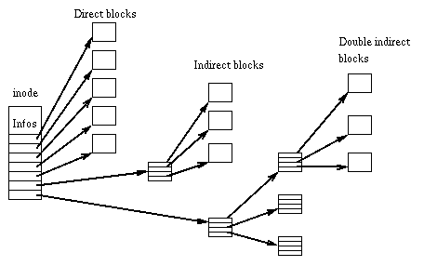
Implementação
I-nodes:

Slide 71
Implementação
I-nodes
Diretório Raiz *
I-node 6
Bloco 132
I-node 26
1 .
modo
6 .
modo
2 ..
tamanho
1 ..
tamanho
4 bin
hora
19 dick
hora
6 usr
132
23 ana
406
7 tmp
Bloco 132 tem
o sub-diretório
/usr
26 ant
Bloco 406 tem
o sub-diretório
/usr/ant
Encontra /usr
com i-node 6
/usr/ant está no
i-node 26
Bloco 503
modo
I-node 72
26 .
Bloco 406
Texto.txt
tamanho
6 ..
hora
64 notas
503
66 teste.c
O arquivo texto.txt
está no i-node 72
O arquivo texto.txt
está no bloco 503
72 texto.txt

Slide 72
Implementação
Diretórios:
  Na abertura de um arquivo, o SO usa o caminho para localizar o diretório de entrada;
  O serviço de diretório é responsável por mapear o nome ASCII do arquivo na linha de entrada;
  O diretório provê as informações para localizar os blocos do arquivo no disco;
  Endereço do arquivo inteiro, para alocação contínua;
  Número do primeiro bloco do arquivo, para alocação com listas encadeadas;
  Número do i-node;

Slide 73
Implementação
Diretórios:
  O serviço de diretório mantém armazenados os atributos relacionados a um arquivo:
  (a) Entrada do Diretório: diretório consiste de uma lista de entradas, com tamanho fixo (uma para cada arquivo), contendo um nome de arquivo, uma estrutura de atributos de arquivos, e um ou mais endereços de disco;
    MS/DOS e Windows;

Slide 74
Implementação
Diretórios:
  (b) I-node: o diretório de entrada é menor, armazenando somente o nome de arquivo e o número do i-node; UNIX
games
atributos
games
mail
atributos
mail
SO
atributos
SO
trabs
atributos
trabs
(a)
(b)
Estrutura de dados
contendo atributos (i-nodes)

Slide 75
Implementação
Tratamento de nomes de arquivos:
  Maneira mais simples: limite de 255 caracteres reservados para cada nome de arquivo:
    toda entrada de diretório tem o mesmo tamanho;
    desperdício de espaço, pois poucos arquivos utilizam o total de 255 caracteres;
  Maneira mais eficiente: tamanho do nome do arquivo é variável;

Slide 76
Implementação
Tamanho do nome de arquivo variável
Tamanho da entrada do A1
Cada nome do arquivo é preenchido de
modo a ser composto por um número
inteiro de palavras (parte sombreada);
Atributos A1
p
r
o
j
e
c
t
-
b
u
d

Tamanho da entrada do A2
Atributos A2
p
e
r
s
o
n
n
e
Problema: se arquivo é removido, um
espaço em branco é inserido;
l

.
.
(a)

Slide 77
Implementação
Tamanho do nome de arquivo variável
Tamanho da entrada do A1
Ponteiro p/ nome A1
Atributos A1
Atributos A1
p
r
o
j
Ponteiro p/ nome A2
e
c
t
-
Atributos A2
b
u
d

Tamanho da entrada do A2
p
r
o
j
Atributos A2
e
c
t
-
b
u
d

HEAP
p
e
r
s
p
e
r
s
o
n
n
e
o
n
n
e
l

l

.
.
.
.
(a)
(b)

Slide 78
Implementação
Busca em diretório:
  Linear → lenta para diretórios muito grandes;
  Uma tabela Hash para cada diretório:
    O nome do arquivo é submetido a uma função hash para selecionar uma entrada na tabela hash;
      Cria-se uma lista encadeada para todas as entradas com o mesmo valor hash;
    Vantagem: busca mais rápida;
    Desvantagem: gerenciamento mais complexo;
  Cache de busca → solução ótima para poucas consultas de arquivos;

Slide 79
Implementação
Arquivos Compartilhados:
  Normalmente, o sistema de arquivos é implementado com uma árvore;
  Quando se tem arquivos compartilhados, o sistema de arquivos é implementado como um grafo acíclico direcionado (directed acyclic graph – DAG);
  Criação de ligações (links);

Slide 80
Implementação
Arquivos Compartilhados:
Diretório raiz
Diretório
do usuário
A
B
C
A
A
B
B
B
C
C
Sub-diretórios
do usuário
B
C
C
link
?
C
C
C
Arquivos

Slide 81
Implementação
Arquivos Compartilhados:
  Compartilhar arquivos é sempre conveniente, mas introduz alguns problemas:
    Se os diretórios contêm endereços dos discos, então deverá ser feita um cópia dos endereços no diretório de B;
    Se B ou C adicionar blocos ao arquivo (append), os novos blocos serão relacionados somente no diretório do usuário que está fazendo a adição;
    Mudanças não serão visíveis ao outro usuário, comprometendo o propósito do compartilhamento;

Slide 82
Implementação
Arquivos Compartilhados:
  Soluções:
    UNIX: os blocos de disco não estão relacionados nos diretórios, mas no i-node;
    Problema com essa solução: e se o dono do arquivo que está sendo compartilhado apagar esse arquivo?

Slide 83
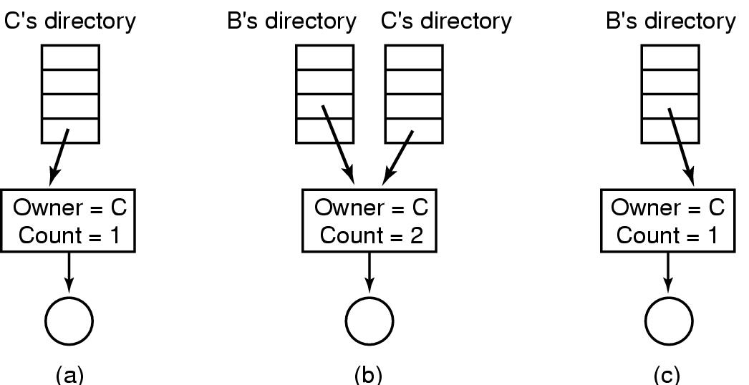
Implementação
Remove
entrada
de C, mas
deixa o
contador
i-node
intacto
Antes da ligação;
Depois da ligação;
Depois do dono remover o arquivo;

Slide 84
Implementação
Arquivos Compartilhados:
  Soluções:
    Ligação Simbólica (Symbolic Link):
      B é ligado ao arquivo de C por um arquivo do tipo link, inserido no diretório B;
      Somente o dono (C) tem o ponteiro para o i-node;
      O arquivo link contém apenas o nome do caminho do arquivo ao qual ele está ligado;
      Assim, remoções não afetam o arquivo;
      Há problema de sobrecarga:
        um i-node extra para cada ligação simbólica;
        registro do caminho para o arquivo;

Slide 85
Implementação
Gerenciamento de espaço em disco:
  Duas estratégias são possíveis para armazenar um arquivo de n bytes:
    São alocados ao arquivo n bytes consecutivos do espaço disponível em disco;
    Arquivo é espalhado por um número de blocos (tamanho fixo) não necessariamente contínuos;
      A maioria dos sistemas de arquivos utilizam esta estratégia;

Slide 86
Implementação
Gerenciamento de espaço em disco:
  Questão importante:
    Qual é o tamanho ideal para um bloco?
    Se for muito grande, ocorre desperdício de espaço;
    Se for muito pequeno, um arquivo irá ocupar muitos blocos, tornando o acesso (busca) lento;
    O tamanho do bloco tem grande influência na eficiência de utilização do espaço em disco e no acesso ao disco (desempenho);

Slide 87
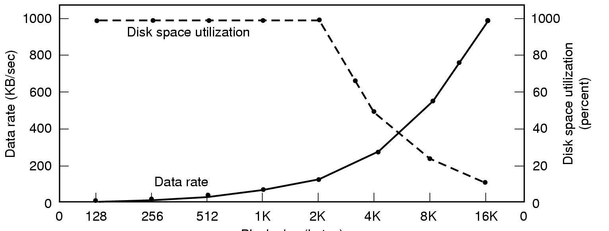
Implementação
Gerenciamento de espaço em disco:
a)
b)
a) Taxa de Dados (curva contínua) X Tamanho do Bloco
b) Utilização do disco (curva tracejada) X Tamanho do Bloco

Slide 88
Implementação
Gerenciamento de espaço em disco:
  Conflito entre desempenho e utilização do disco:
    blocos pequenos levam a um baixo desempenho, mas são bons para o gerenciamento de espaço em disco;
  UNIX → 1kb;
  MS-DOS → 512 bytes a 32 kb (potências de 2);
    Tamanho do bloco depende do tamanho do disco;
    Máximo número de blocos = 2¹⁶;
  WinNT → 2 Kb;
  Linux → 1kb, 2kb , 4kb;

Slide 89
Implementação
Controle de blocos livres - dois métodos:
  Lista ligada de blocos livres
  Mapa de bits

Slide 90
Implementação
  Lista ligada de blocos livres:
    Lista mantida no disco;
    Somente um bloco de ponteiros é mantido na memória principal e quando esse bloco está completo, esse bloco é escrito no disco;

Slide 91
Implementação
  Lista ligada de blocos livres:
    Vantagens:
      Requer menos espaço se existem poucos blocos livres (disco quase cheio);
      Armazena apenas um bloco de ponteiros na memória;
    Desvantagens:
      Requer mais espaço se existem muito blocos livres (disco quase vazio);
      Dificulta alocação contínua;
      Não ordenação;
      Dificuldades de gerenciamento;

Slide 92
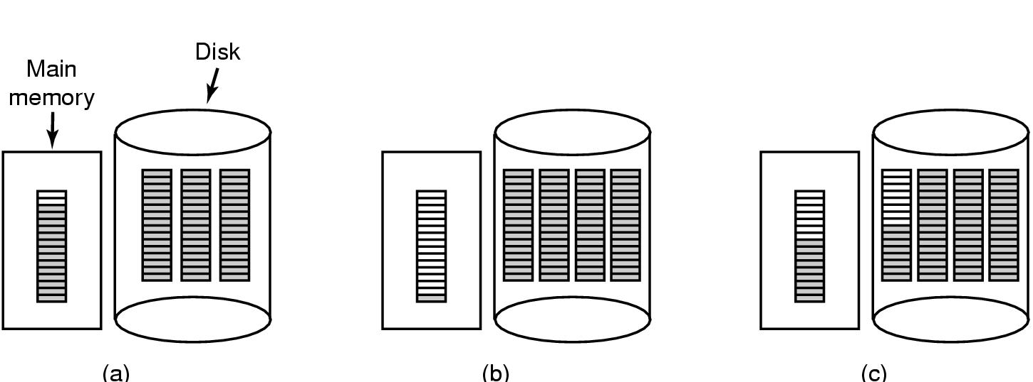
Implementação
Situação: três blocos são liberados
Blocos de ponteiros
Entradas sombreadas representam ponteiros para
blocos livres no disco

Slide 93
Implementação
  Mapa de bits (bitmap):
    Depende do tamanho do disco;
    Um disco com n blocos, possui um mapa de bits com n bits, sendo um bit para cada bloco;
    Mapa de bits é mantido na memória principal;
    Vantagens:
      Requer menos espaço;
      Facilita alocação contínua;
    Desvantagens:
      Torna-se lento quando o disco está quase cheio;

Slide 94
Implementação
Lista ligada
2
3
5
6
Mapa de bits
0
6
10011011
Blocos livres = 1
Blocos ocupados = 0
ou vice-versa;
Blocos livres
01101101
10101101
bloco onde
a lista de blocos
livres continua
01101101
15
11101110
DISCO


ocupado
11011111
livre

Slide 95
Implementando o
Sistema de Arquivos – Gerenciamento de espaço em disco
Lista ligada
Mapa de bits
0
6
10011011
Blocos livres = 1
Blocos ocupados = 0
ou vice-versa;
11
12
13
9
01101101
Blocos livres
10101101
01101101
15
11101110
DISCO
bloco onde
a lista de blocos
livres continua


ocupado
11011111
livre

Slide 96
Implementação
Cotas de disco:
  Implementado controlar o uso de espaço em disco por cada usuário;
  Administrador do sistema atribui uma cota máxima de uso de disco para cada usuário;
  Tabela de arquivos abertos é mantida em memória, com ponteiro para o registro de cotas;
  Uso é controlado passo a passo.

Slide 97
Implementação
Tabela de cotas
Tabela de arquivos abertos
Limite flexível de bloco
Limite estrito de bloco
Atributos
Endereços
Usuário
Ponteiro para cota
Número corrente de blocos
Espaço de segurança dos blocos
Limite flexível de arquivos
Limite estrito de arquivos


Número corrente de arquivos
Espaço de segurança dos blocos



Slide 98
Implementação
Algumas características importantes:
  Confiabilidade:
    Backups;
    Consistência;
  Desempenho:
    Caching;

Slide 99
Implementação
Confiabilidade:
  Danos causados ao sistema de arquivos podem ser desastrosos;
  Restaurar informações pode, e geralmente é, ser custoso, difícil e, em muitos casos, impossível;
  Sistemas de arquivos são projetados para proteger as informações de danos lógicos e não físicos;

Slide 100
Implementação
Backups:
  Cópia de um arquivo ou conjunto de arquivos mantidos por questão de segurança;
    Mídia mais utilizada → fitas magnéticas;
  Por que fazer backups?
    Recuperar de desastres: problemas físicos com disco, desastres naturais;
    Recuperar de “acidentes” do usuários que “acidentalmente” apagam seus arquivos;
      Lixeira (diretório especial – recycle bin): arquivos não são realmente removidos;

Slide 101
Implementação
Backups podem ser feitos:
  automaticamente, em horários/dias programados;
  manualmente;
Backups demoram e ocupam muito espaço:
  eficiência e conveniência;
Questões importantes:
  O que deve ser copiado:
    nem tudo no sistema de arquivos precisa ser copiado;
    diretórios específicos;
    Atualizações;

Slide 102
Implementação
Estratégias de backup:
  Evitar backups de arquivos não são modificados há um certo tempo;
  Implementar backups semanais/mensais seguidos de backups incrementais diários das modificações;
    Vantagem: minimizar tempo;
    Desvantagem: recuperação é mais complicada;
  Comprimir os dados antes de copiá-los;

Slide 103
Implementação
Estratégias de backup:
  Dificuldade em realizar backup com o sistema de arquivos ativo:
    Deixar o sistema off-line, mas nem sempre possível;
    Algoritmos para realizar snapshots no sistema: salvam estado atual do sistema e suas estruturas de dados;
  As fitas de backup devem ser deixadas em locais seguros;
  Se possível armazenar backups em outros prédios;

Slide 104
Implementação
Estratégias utilizadas para backup:
  Física:
    cópia se inicia no bloco 0 e pára somente no último bloco, independentemente se existem ou não arquivos nesses blocos;
    Desvantagens:
      Copiar blocos ainda não utilizados não é interessante;
      Possibilidade de copiar blocos com defeitos;
      Difícil restaurar diretórios/arquivos específicos;
      Incapacidade de saltar diretórios específicos;
      Não permite cópias incrementais;
    Vantagens:
      Simples e rápida;

Slide 105
Implementação
  Lógica:
    Iniciada em um diretório específico e, recursivamente, copia arquivos e diretórios;
    A idéia é copiar somente os arquivos e diretórios que foram modificados;
    Vantagem:
      Facilita a recuperação de arquivos ou diretórios específicos;
    Forma mais comum de backup;
    Cuidados especiais:
      Links devem ser restaurados somente uma vez;
      Como a lista de blocos livres não é copiada, ela deve ser reconstruída depois da restauração;

Slide 106
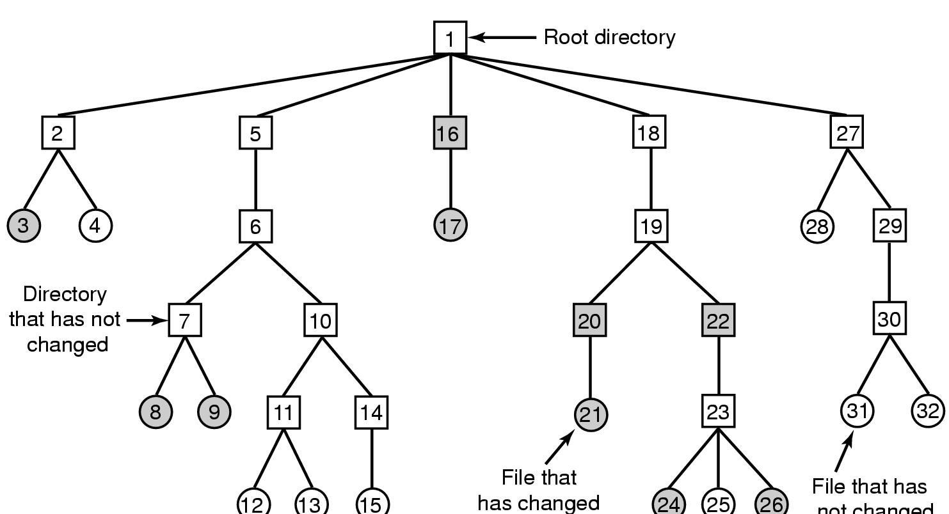
Implementação
Algoritmo para Cópia Lógica

Slide 107
Implementação
Algoritmo para cópia lógica:
  Fase 1 (a): marcar todos os arquivos modificados e os diretórios modificados ou não;
  Fase 2 (b): desmarcar diretórios que não tenham arquivos/diretórios abaixo deles modificados;
    Diretórios: 10, 11, 14, 27, 29 e 30;
  Fase 3 (c): varrer os i-nodes (em ordem numérica) e copiar diretórios marcados;
  Fase 4 (d): arquivos marcados são copiados.

Slide 108
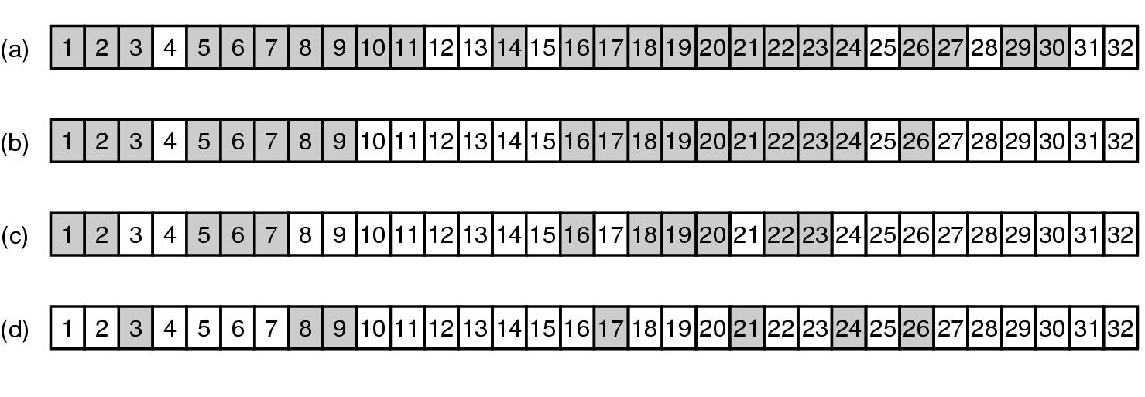
Implementação
Algoritmo para Cópia Lógica
Mapa de bits indexado pelo número do i-node

Slide 109
Implementação
Consistência:
  Dados no sistema de arquivos devem estar consistentes;
  Blocos de i-nodes, blocos de diretórios ou blocos contendo a lista de blocos livres/mapa de bits de blocos livres, requerem tratamento especial;
  Diferentes sistemas possuem diferentes programas utilitários para lidar com inconsistências:
    UNIX: fsck;
    Windows: scandisk;

Slide 110
Implementação
FSCK (file system checker):
  O programa constrói duas tabelas, cada qual com um contador (inicialmente com valor 0) para cada bloco;
    primeira tabela registra quantas vezes cada bloco está presente em um arquivo;
    segunda tabela registra quantas vezes cada bloco está presente na lista de blocos livres;
    Lendo o i-node, o programa constrói uma lista com todos os blocos utilizados por um arquivo (1ª tabela);
    Lendo a lista de blocos livres ou bitmap, verifica quais blocos não estão sendo utilizados (2ª tabela);
    Se o sistema de arquivos estiver consistente, cada bloco terá apenas um bit 1 em uma das tabelas (a);

Slide 111
Implementação
0
15
a)
1
1
0
1
0
1
1
1
1
0
0
1
1
1
0
0
Blocos em uso
0
0
1
0
1
0
0
0
0
1
1
0
0
0
1
1
Blocos livres
Se problemas acontecerem, podemos ter as seguintes situações:
0
2
15
b)
1
1
0
1
0
1
1
1
1
0
0
1
1
1
0
0
Blocos em uso
0
0
0
0
1
0
0
0
0
1
1
0
0
0
1
1
Blocos livres
Bloco 2 perdido (missing block)
Solução: colocá-lo na lista de livres
0
2
15
c)
1
1
0
1
0
1
1
1
1
0
0
1
1
1
0
0
Blocos em uso
0
0
1
0
1
0
0
0
0
1
1
0
0
0
1
1
Blocos livres

Slide 112
Implementação
0
15
a)
1
1
0
1
0
1
1
1
1
0
0
1
1
1
0
0
Blocos em uso
0
0
1
0
1
0
0
0
0
1
1
0
0
0
1
1
Blocos livres
Se problemas acontecerem, podemos ter as seguintes situações:
0
4
15
d)
1
1
0
1
0
1
1
1
1
0
0
1
1
1
0
0
Blocos em uso
0
0
1
0
2
0
0
0
0
1
1
0
0
0
1
1
Blocos livres
Bloco 4 duplicado na lista de livres
Solução: reconstruir a lista
Essa situação só ocorre se existir uma lista de livre ao invés
de uma mapa de bits.

Slide 113
Implementação
0
15
a)
1
1
0
1
0
1
1
1
1
0
0
1
1
1
0
0
Blocos em uso
0
0
1
0
1
0
0
0
0
1
1
0
0
0
1
1
Blocos livres
Se problemas acontecerem, podemos ter as seguintes situações:
0
5
15
e)
1
1
0
1
0
2
1
1
1
0
0
1
1
1
0
0
Blocos em uso
0
0
1
0
1
0
0
0
0
1
1
0
0
0
1
1
Blocos livres
Bloco 5 duplicado na lista de “em uso” (dois arquivos)
Problemas:
- Se um arquivo for removido, o bloco vai estar nas duas listas;
- Se ambos forem removidos, o bloco vai estar na lista de livres duas vezes;
Solução: alocar um bloco livre e copiar para esse bloco o conteúdo do bloco 5;

Slide 114
Implementação
FSCK (file system checker):
  Além do controle de blocos, o verificador também armazena em um contador (tabela de contadores) o uso de um arquivo;
    Links estritos (hard link) entram na contagem (arquivo aparece em dois ou mais diretórios);
    Links simbólicos não entram na contagem;
  Ao final, o contador da tabela e dos i-nodes devem estar iguais;

Slide 115
Implementação
Desempenho:
  Acessar memória RAM é mais rápido do que acessar disco;
    Movimentação do disco;
    Movimentação do braço;
  Técnicas para otimizar acesso:
    Caching;
    Leitura prévia de blocos;
    Reduzir a quantidade de movimentos do braço do disco;

Slide 116
Implementação
Caching:
  técnica conhecida como cache de bloco ou cache de buffer;
  Cache: um conjunto de blocos que pertencem logicamente ao disco mas são colocados na memória para melhorar o desempenho do sistema (reduzir acesso em disco);
  Quando um bloco é requisitado, o sistema verifica se o bloco está na cache; se sim, o acesso é realizado sem necessidade de ir até o disco; caso contrário, o bloco é copiado do disco para a cache;

Slide 117
Implementação
Para se carregar um novo bloco na cache, poderá ser necessário remover um dos blocos que estão armazenados, reescrevendo-o no disco caso tenha sido modificado;
  troca de blocos é semelhante à troca de páginas;
  Algoritmos utilizados na paginação podem ser utilizados nesse caso;
  O algoritmo mais utilizado é o LRU (least recently used) com listas duplamente encadeadas;
Para determinar se um bloco está na cache pode-se usar uma Tabela Hash;

Slide 118
Implementação
Todos os blocos com o mesmo valor hash são encadeados na lista
(fim – último bloco
acessado)
(início)
Tabela Hash

Slide 119
Implementação
Importante: não convém manter blocos de dados na cache por um longo tempo antes de escrevê-los de volta ao disco;
Alguns sistemas realizam cópias dos blocos modificados para o disco de tempos em tempos;
  UNIX/Windows: uma chamada update realiza a cada 30 segundos uma chamada sync;
  MS-DOS: copia o bloco para o disco assim que esse tenha sido modificado → cache de escrita direta (write-through)

Slide 120
Implementação
Leitura prévia dos blocos:
  Blocos são colocados no cache antes de serem requisitados;
  Só funciona quando os arquivos estão sendo lidos de forma seqüencial;

Slide 121
Implementação
Reduzir o movimento do braço do disco:
  colocando os blocos que são mais prováveis de serem acessados próximos uns dos outros em seqüência (mesmo cilindro do disco);
  O gerenciamento do disco é feito por grupos de blocos consecutivos e não somente por blocos;

Slide 122
Implementação
Para sistemas que utilizam os i-nodes, são necessários dois acessos, um para o bloco e outro para o i-node;
Três estratégias podem ser utilizadas para armazenamento dos i-nodes:
  A) Os i-nodes são colocados no início do disco, assim a distância máxima entre o i-node e seus blocos é de metade do número de cilindros do disco;
  B) Dividir o disco em grupos de cilindros, nos quais cada cilindro tem seus próprios i-nodes, blocos e lista de blocos livres (bitmap);
  C) Os i-nodes são colocados no meio do disco;

Slide 123

Implementação

Slide 124
Conteúdo
Considerações Iniciais †
Arquivos †
Diretórios †
Implementação †
Considerações Finais

Slide 125
Conteúdo
Considerações Iniciais †
Arquivos †
Diretórios †
Implementação †
Considerações Finais

Slide 126
Considerações Finais
  Parte substancial do SO;
  Parte mais visível ao usuário;
  Influência direta em desempenho e confiabilidade;
  Uso e estratégias de backups;
  Redução do número de acesso ao disco;
  Uso de caches em vários níveis;

Slide 127
Conteúdo
Considerações Iniciais †
Arquivos †
Diretórios †
Implementação †
Considerações Finais †

Slide 128
†

